Slide 1



Estadísticas Sectoriales

Slide 2

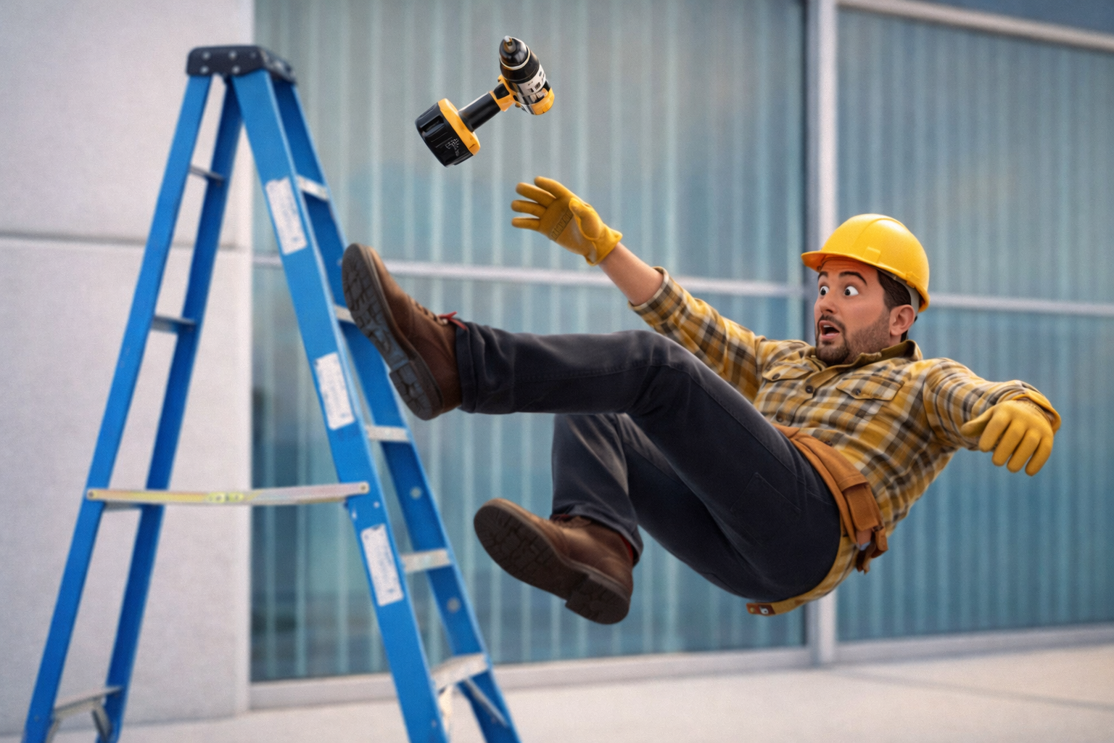



ESTADÍSTICAS SECTORIALES
Las caídas representan la primera causa de muerte en construcción y minería.
El 80% de accidentes ocurre por falta de protección anticaídas o mal uso del equipo.
"No existe una 'altura segura’, la prevención comienza desde el primer escalón."

